Slide 1
ASSIGNMENT 06 · FINAL REPORT
플랜두씨
다이어리
계획 → 실행 → 돌아보기를
근거가 남는 하나의 흐름으로
P0–P7 완료
Vercel 배포
증거 7장
결과물
plan-do-see-diary.vercel.app
https://github.com/stulss/plan-do-see-diary/commits/356a46034e94084caec3e17eaaf2ab8d98cef7ce/
2026.09.01 · stuls

Slide 2
COMPLETION
02
P0부터 P7까지, 제출 가능한 상태로 완료
구현·실제 자료·검증·증거·공개 배포를 한 흐름으로 마무리했다.
P0
완료
P1
완료
P2
완료
P3
완료
프로젝트·DB 연결
표 6개·트리거
서버 API
플래너·관리 화면
P4
완료
P5
완료
P6
완료
P7
완료
실행·돌아보기
사용자 실제 자료
보안·내보내기
배포·제출 문서
6
8
6
9
7
주요 화면
API 경로
DB 표
자동 검사
증거 화면
PLAN · DO · SEE
2026.09.01

Slide 3
ARCHITECTURE
03
브라우저에 DB 비밀값을 내보내지 않는 단일 서버 구조
Next.js 화면과 API를 한 프로젝트에 두고 서버만 Supabase PostgreSQL에 연결한다.
브라우저
Next.js 16
Supabase
Vercel
일·주·월 플래너
Plan · Do · See
App Router 화면 6개
서버 API 경로 8개
관리형 PostgreSQL
표 6개 + 트리거
Free
HTTP
서버 SQL
데이터 모델
plan
plan_revision
task
task_completion
run_log
review
DATABASE_URL / POSTGRES_URL은 서버 전용 · NEXT_PUBLIC_* 사용 금지
PLAN · DO · SEE
2026.09.01

Slide 4
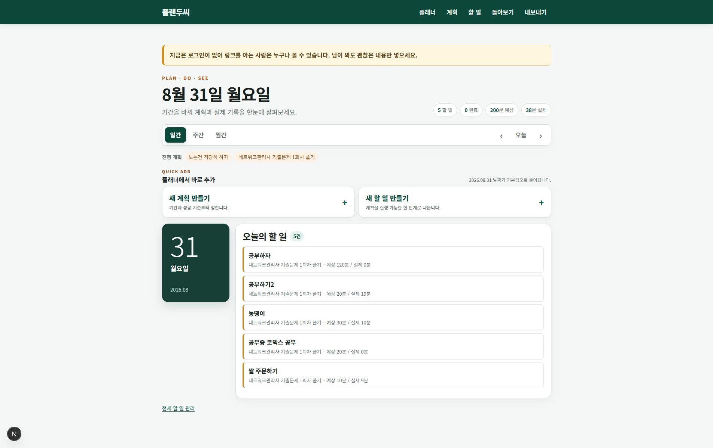
PLANNER
04
같은 실제 자료를 일간·주간·월간으로
선택 날짜를 기준으로 계획과 할 일, 예상·실제 시간을 보고 바로 추가한다.
DAY
일간 집중
오늘의 할 일과 예상·실제 시간을 빠르게 확인
WEEK
주간 7열
월요일부터 일요일까지 균일한 날짜 흐름
MONTH
월간 6주
앞뒤 날짜를 포함해 일정 밀도를 한눈에 파악
플래너 안에서 새 계획·새 할 일을 바로 추가
C34·C35·C78~C82 실제 자료와 공개 안내
PLAN · DO · SEE
2026.09.01

Slide 5
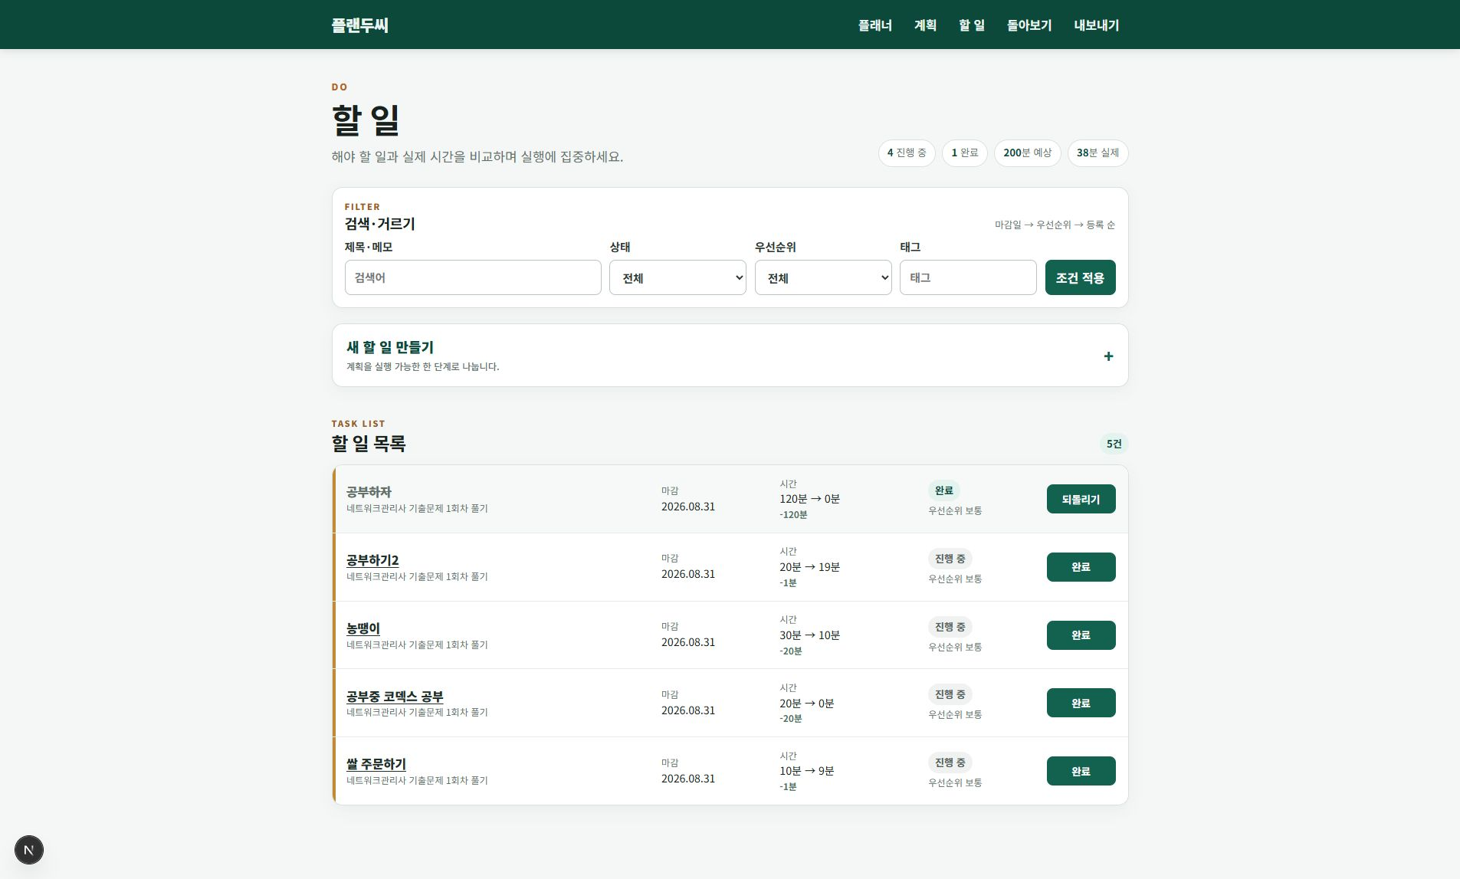
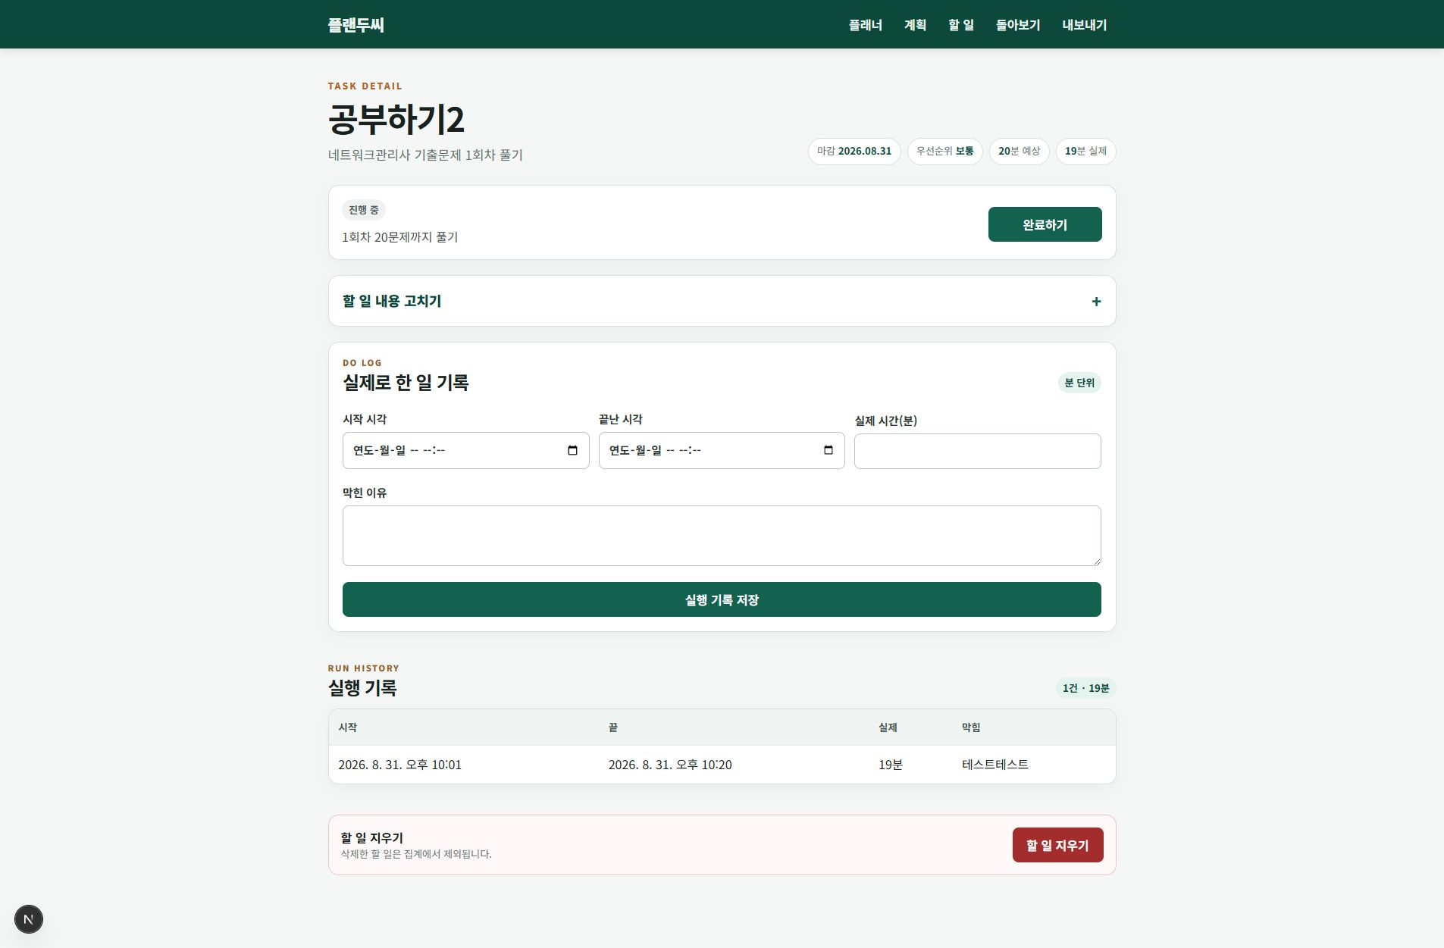
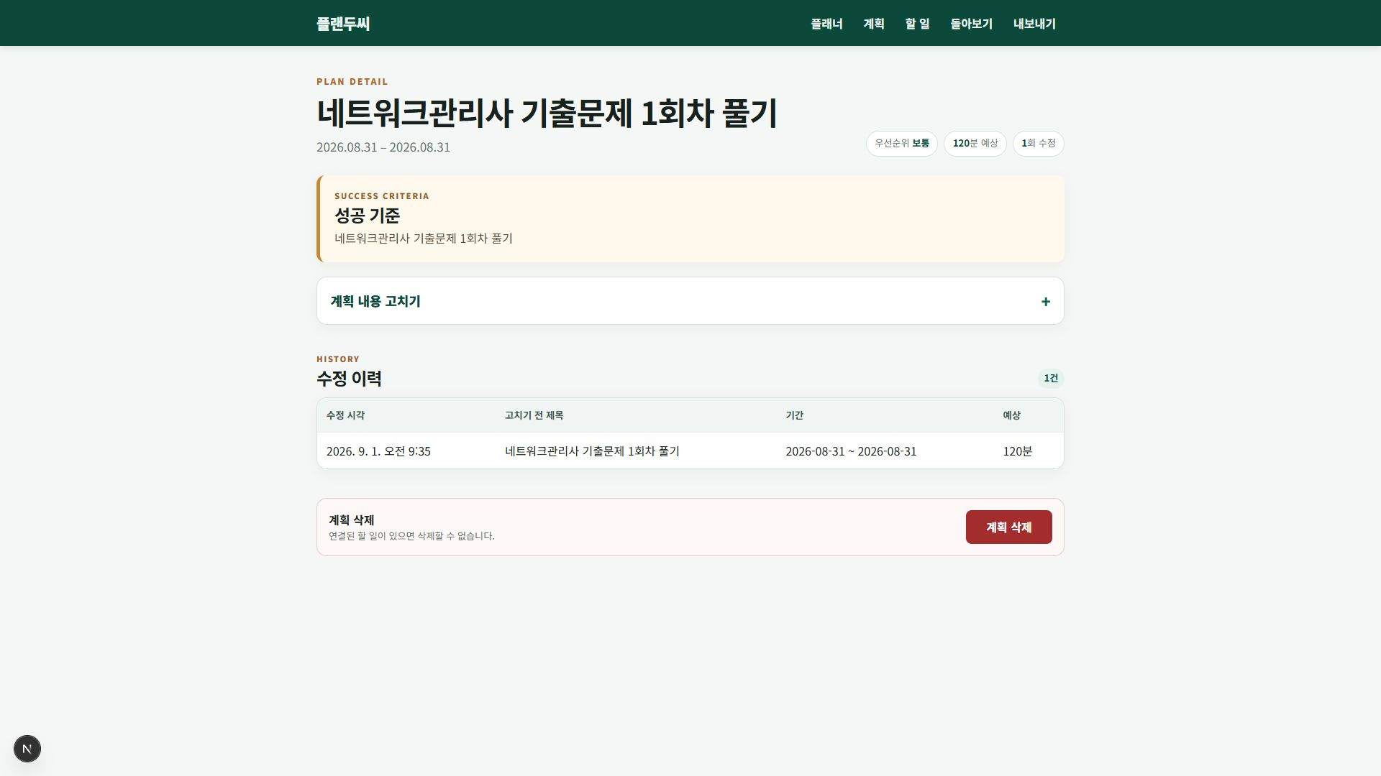
PLAN & DO
05
계획의 기준은 보존하고, 실행은 별도로 기록
수정 이력·완료 멱등성·실행 기록 분리를 화면과 DB에서 함께 확인했다.
C04~C08 계획과 수정 이력
C09~C22 할 일·정렬·완료
C23~C27 실제 실행 기록
PLAN · DO · SEE
2026.09.01

Slide 6
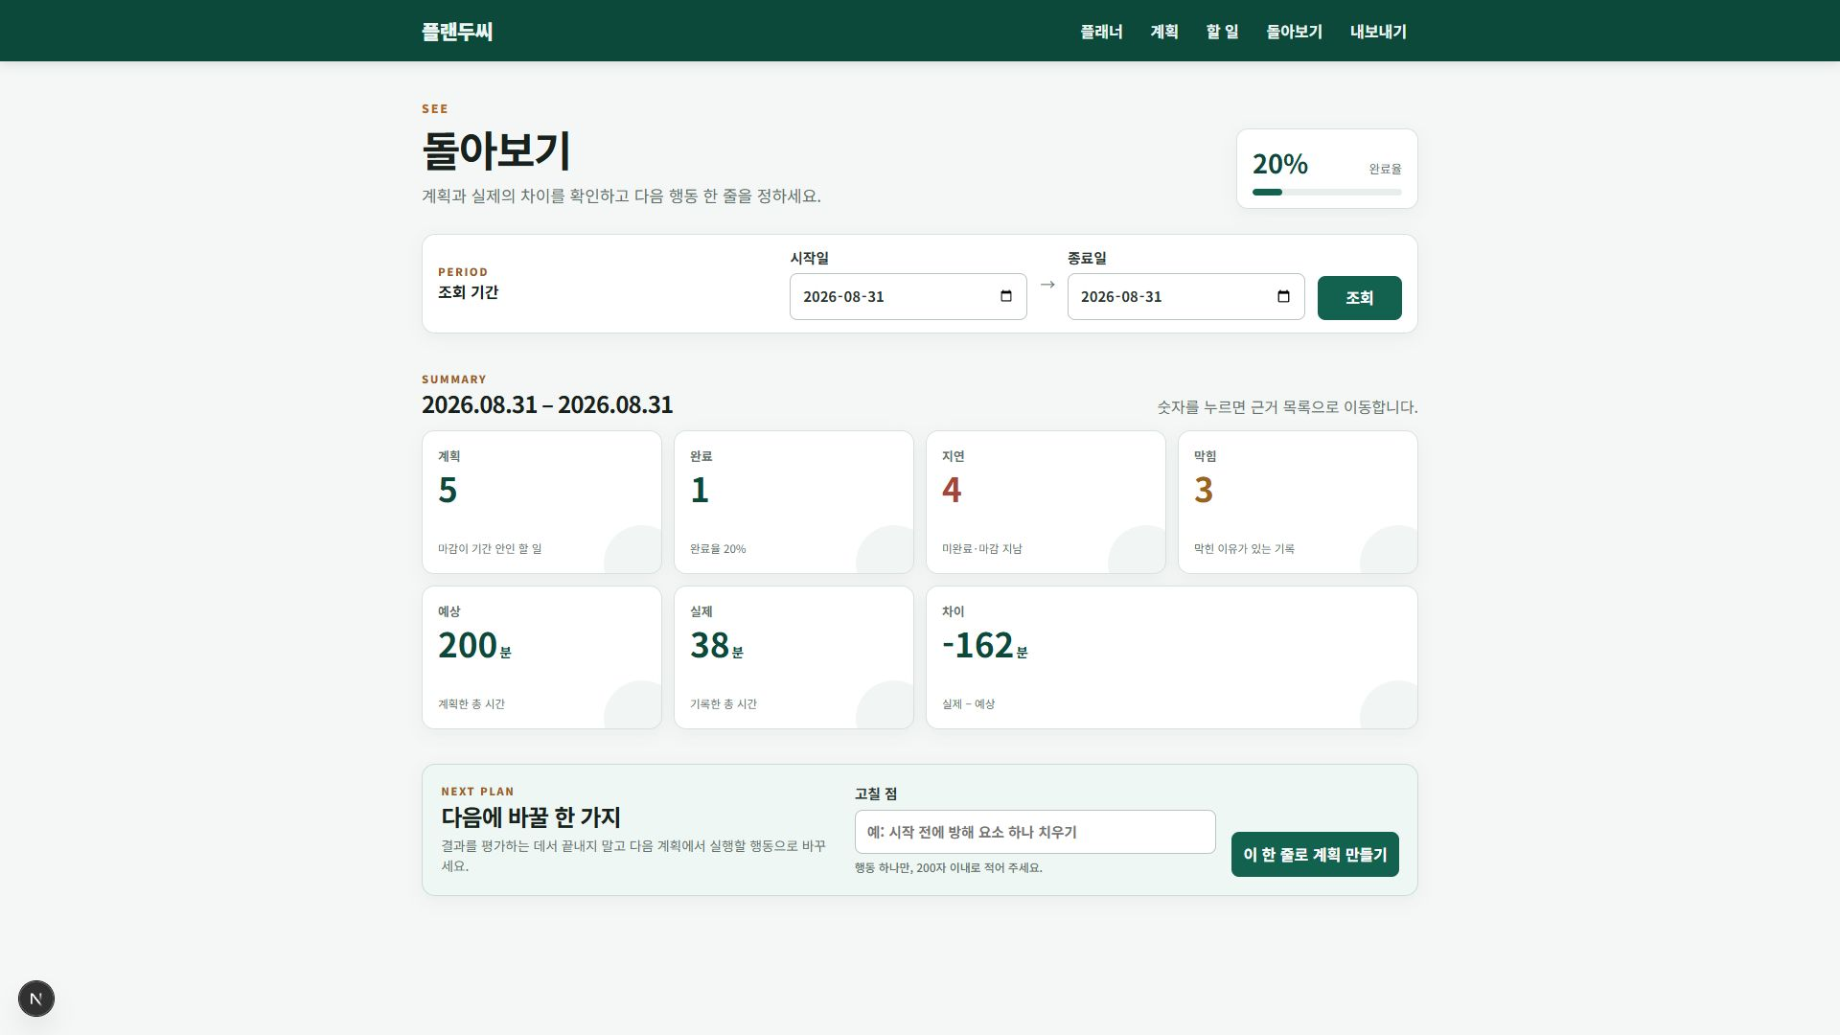
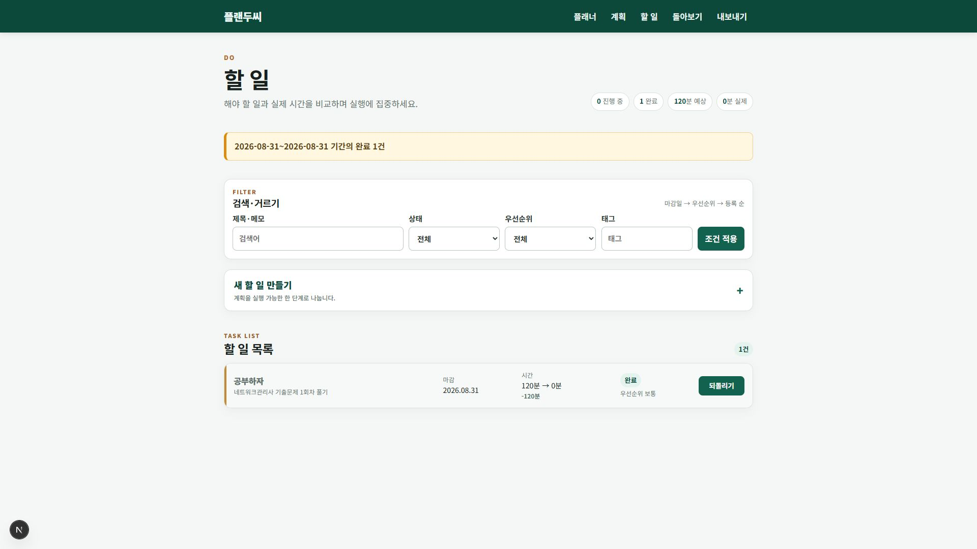
SEE
06
집계 숫자를 누르면 같은 조건의 근거 목록으로
숫자와 목록이 하나의 조건 생성 함수를 공유해 서로 어긋나지 않는다.
5
1
기간 안 할 일
검증 중 완료
4
3
지연
막힘
200분 예상
38분 실제
차이 −162분
C28~C33·C83 돌아보기 집계
C83 완료 1 ↔ 근거 목록 1건
PLAN · DO · SEE
2026.09.01

Slide 7
DATA RULES
07
실수하기 쉬운 규칙을 UI가 아니라 데이터 구조로 고정
짧은 코드보다 데이터가 틀어지지 않는 경계를 먼저 만들었다.
01
시간은 전 구간 분
저장·계산·표시 단위를 하나로 통일
02
서울 날짜와 UTC 시각
date와 timestamptz의 역할 분리
03
할 일 소프트 삭제
deleted_at IS NULL만 목록·집계
04
완료는 DB 기본키
연타해도 task_completion 한 행
05
계획 이력은 트리거
수정 경로와 무관하게 OLD 값 보존
06
실행은 별도 표
run_log가 예상 시간을 덮지 않음
PLAN · DO · SEE
2026.09.01

Slide 8
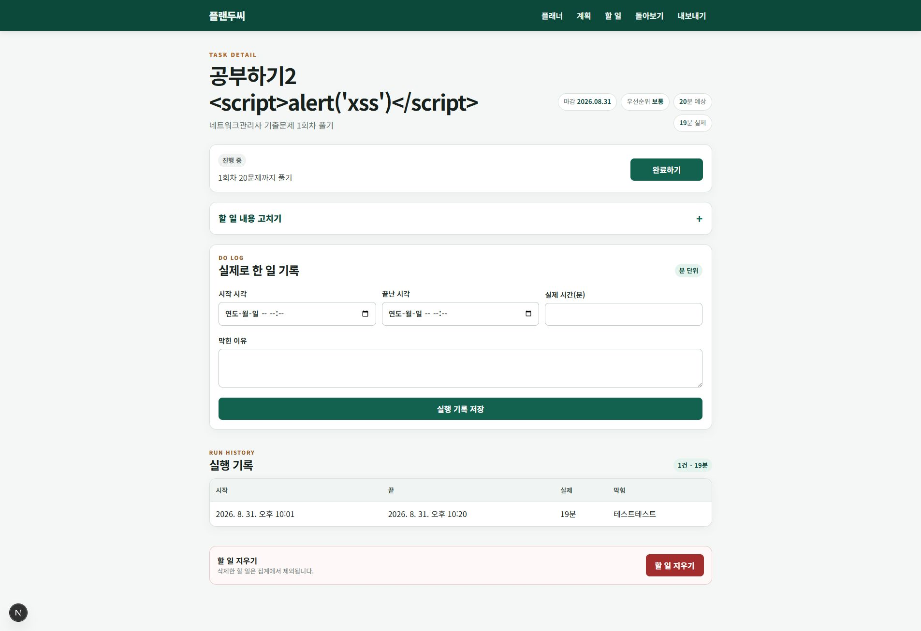
VERIFICATION
08
자동 검사와 실제 화면 검증을 모두 통과
검증용 데이터는 증거를 남긴 뒤 원래 상태로 복원했다.
9/9
PASS
PASS
자동 검사 통과
TypeScript
Production build
0
0
200
npm audit 취약점
비밀값 노출
공개 URL 상태
실제로 해결한 문제
Next.js 보안 취약점 → 16.3.3으로 업그레이드
Supabase 내보내기 30초 지연 → 순차 조회로 약 0.4초
prepared statement 간헐 오류 → prepare: false
C57 스크립트 문자가 텍스트로 표시
PLAN · DO · SEE
2026.09.01

Slide 9
AI & JUDGMENT
09
AI가 만든 것과 사용자가 판단한 것을 분리
과제의 실제 자료와 제품 방향은 사용자가 결정했다.
AI
ME
NO
AI에게 맡긴 일
내가 직접 판단한 일
AI 제안을 따르지 않은 일
요구사항 분석, DB·API·플래너 구현, 자동 검사와 문서 정리
Vercel Supabase 연결과 실제 계획·할 일·실행 기록의 내용 결정
별도 입력 화면만 쓰지 않고 플래너에서도 바로 추가하도록 방향 수정
사용자가 실제 자료를 직접 입력하고 공개 범위를 승인했다.
PLAN · DO · SEE
2026.09.01

Slide 10
REQUIREMENT MAPPING
10
카드 1 — 계획 세우기
계획의 필수 값과 수정 전 이력을 확인한다.
ID
통과 기준
구현·증거
상태
C04
계획 기간 저장
plan.start_date · end_date
PASS
C05
우선순위 저장
plan.priority
PASS
C06
성공 기준 저장
plan.success_criteria
PASS
C07
예상 시간 저장
plan.estimate_minutes · 분
PASS
C08
수정 전 계획 보존
DB 트리거 · 수정 이력 화면
PASS
PLAN · DO · SEE
2026.09.01

Slide 11
REQUIREMENT MAPPING
11
카드 2 — 할 일 다루기
만들기부터 검색·정렬과 완료 되돌리기까지 확인한다.
ID
통과 기준
구현·증거
상태
C09
할 일 만들기
POST /api/tasks
PASS
C10
내용 고치기
PATCH /api/tasks/[id]
PASS
C11
완료로 바꾸기
task_completion INSERT
PASS
C12
완료 되돌리기
task_completion DELETE
PASS
C13
할 일 지우기
deleted_at 소프트 삭제
PASS
C14
마감일 저장
서울 날짜 date
PASS
C15
우선순위 저장
task.priority
PASS
C16
태그 저장
task.tags
PASS
C17
예상 시간 저장
estimate_minutes · 분
PASS
C18
검색
제목·메모 서버 SQL
PASS
C19
조건 거르기
상태·우선순위·태그·지연
PASS
C20
기준대로 정렬
마감일 → 우선순위 → ID
PASS
PLAN · DO · SEE
2026.09.01

Slide 12
REQUIREMENT MAPPING
12
카드 3 — 실제로 한 일 적기
실행 기록 분리와 완료 중복 방지를 확인한다.
ID
통과 기준
구현·증거
상태
C21
완료 연타 기록 1건
PK + ON CONFLICT
PASS
C22
완료 수도 +1
task_completion 직접 집계
PASS
C23
시작 시각 저장
run_log.started_at
PASS
C24
종료 시각 저장
run_log.ended_at
PASS
C25
실제 시간 저장
actual_minutes · 분
PASS
C26
막힌 이유 저장
blocker_reason
PASS
C27
계획 값 미변경
실행 기록 API 자동 검사
PASS
PLAN · DO · SEE
2026.09.01

Slide 13
REQUIREMENT MAPPING
13
카드 4 — 돌아보기
집계와 근거, 다음 계획 이월을 확인한다.
ID
통과 기준
구현·증거
상태
C28
계획 수
삭제하지 않은 기간 내 할 일
PASS
C29
완료 수
task_completion 조인
PASS
C30
지연 수
미완료 · 마감 < 서울 오늘
PASS
C31
막힘 수
막힌 이유가 있는 할 일
PASS
C32
예상·실제·차이
분 SUM · COALESCE
PASS
C83
숫자에서 근거 이동
공유 조건 함수 · 목록 1건
PASS
C33
고칠 점 이월
review → carried plan
PASS
PLAN · DO · SEE
2026.09.01

Slide 14
REQUIREMENT MAPPING
14
카드 5 — 내 것으로 채우고 잃지 않기
실제 자료·복원·보안·제출 정보를 확인한다.
ID
통과 기준
구현·증거
상태
C34
서버 실제 DB 저장
Vercel Supabase
PASS
C35
새로고침 뒤 복원
ID·날짜·값·단위 유지
PASS
C78
내 계획 1개 이상
사용자 직접 입력 · 현재 2
PASS
C79
할 일 5개 이상
사용자 직접 입력 · 5
PASS
C80
실행 기록 3개 이상
사용자 직접 입력 · 3
PASS
C81
돌아보기 0 아님
예상 200 · 실제 38분
PASS
C36
JSON 파일 하나
/api/export
PASS
C82
공개 안내
첫 화면 고정 문구
PASS
C58
비밀키 비노출
서버 전용 · 번들 0건
PASS
C57
스크립트 문자 안전
텍스트 표시 · 미실행
PASS
C59
확인 방법 4항목
docs/검증안내서.md
PASS
C60
AI 판단 3항목
docs/AI_3줄.md
PASS
C01
무인증 공개 접근
Vercel · GitHub HTTP 200
PASS
PLAN · DO · SEE
2026.09.01

Slide 15
VERIFICATION GUIDE
15
30초 안에 끝내는 확인
제출용 확인 방법을 네 항목으로 분리했다.
1
어디로 가나요
2
세 단계 안에 무엇을 하나요
https://plan-do-see-diary.vercel.app 로그인·가입 없이 첫 화면으로 이동
① 할 일의 완료 버튼을 빠르게 두 번 누른다 ② 돌아보기로 이동한다 ③ 완료 수 숫자를 클릭한다
3
무엇이 보이면 통과인가요
4
안 될 때는 무엇이 보이나요
완료 수가 1만 늘고, 숫자를 누르면 같은 기간의 완료 근거 목록과 조건 문장이 보인다. 새로고침해도 값이 유지된다.
화면 위쪽 오류 띠에 ‘저장하지 못했습니다 — 다시 시도’가 보인다. 빈 화면이나 무반응은 정상 상태가 아니다.
현재 결과: 자동 검사·실제 화면·공개 배포 검증 통과
PLAN · DO · SEE
2026.09.01

Slide 16
VERIFICATION GUIDE
16
항목별 확인 절차 ① — 핵심 흐름
계획·할 일·실행·돌아보기의 핵심 규칙을 직접 확인한다.
확인 항목
절차
통과 기준
상태
계획 이력 C08
계획 상세 → 제목 수정 → 저장 → 하단 이력
고치기 전 값이 이력에 남는다
PASS
정렬 C20
할 일 목록을 같은 조건으로 새로고침 2회
화면 기준대로 순서가 같다
PASS
완료 C21/22
완료 버튼 연타 → 돌아보기
기록 1건, 완료 수 +1
PASS
실행 분리 C27
실행 기록 추가 후 예상 시간 확인
예상 시간이 바뀌지 않는다
PASS
지연 C30
지난 마감일의 미완료 할 일 확인
완료 건은 지연에서 제외된다
PASS
되짚기 C83
돌아보기 집계 숫자 클릭
목록 건수와 집계 숫자가 같다
PASS
PLAN · DO · SEE
2026.09.01

Slide 17
VERIFICATION GUIDE
17
항목별 확인 절차 ② — 복원·보안·배포
데이터 보존과 공개 제출 상태를 확인한다.
확인 항목
절차
통과 기준
상태
이월 C33
고칠 점 작성 → 이 한 줄로 계획 만들기
계획에 문장과 출처가 보인다
PASS
복원 C35
자료 입력 후 새로고침
ID·날짜·값·단위가 동일하다
PASS
내보내기 C36
/api/export 접속
JSON 파일 1개가 내려받아진다
PASS
문자 안전 C57
스크립트 모양 글자 저장
실행되지 않고 글자로 보인다
PASS
비밀값 C58
소스·네트워크·콘솔 검색
DB 접속 문자열이 없다
PASS
공개 접근 C01
새 시크릿 창에서 결과물·소스 열기
인증 없이 HTTP 200으로 열린다
PASS
PLAN · DO · SEE
2026.09.01

Slide 18
PC 증거 1/7 · C04~C08
계획과 수정 이력
기간·우선순위·예상 시간과 DB 트리거가 남긴 수정 이력
1920×1080 PC 데스크톱 기준 · 2026-09-01

Slide 19
PC 증거 2/7 · C09~C22
할 일·정렬·완료
할 일 5건, 검색·거르기·고정 정렬과 완료·되돌리기
1920×1080 PC 데스크톱 기준 · 2026-09-01

Slide 20
PC 증거 3/7 · C23~C27
실행 기록
시작·종료·실제 시간·막힌 이유가 할 일에 연결된 기록
1920×1080 PC 데스크톱 기준 · 2026-09-01

Slide 21
PC 증거 4/7 · C28~C33 · C83
돌아보기 집계
계획·완료·지연·막힘·예상·실제 수치와 조회 기간
1920×1080 PC 데스크톱 기준 · 2026-09-01

Slide 22
PC 증거 5/7 · C83
집계 근거 목록
완료 수 1과 같은 조건으로 조회한 근거 목록 1건
1920×1080 PC 데스크톱 기준 · 2026-09-01

Slide 23
PC 증거 6/7 · C34~C35 · C78~C82
PC 플래너와 공개 안내
실제 DB 자료, 날짜·분 단위, 플래너와 로그인 없는 공개 안내
1920×1080 PC 데스크톱 기준 · 2026-09-01

Slide 24
PC 증거 7/7 · C57
스크립트 문자 안전 표시
스크립트 모양 입력이 실행되지 않고 화면에 글자 그대로 표시
1920×1080 PC 데스크톱 기준 · 2026-09-01

Slide 25
READY TO SUBMIT
플랜두씨 다이어리
제출 준비 완료
30초 확인
1
결과물 주소를 로그인 없이 연다
결과물
완료 버튼을 연속으로 누른다
https://plan-do-see-diary.vercel.app
2
GitHub
3
돌아보기의 완료 수를 클릭한다
github.com/stulss/plan-do-see-diary
40자리 고정 소스
✓
완료 +1, 근거 목록 건수 일치
https://github.com/stulss/plan-do-see-diary/commits/356a46034e94084caec3e17eaaf2ab8d98cef7ce/
P0–P7 COMPLETE
Plan → Do → See → Next Plan

